Slide 1
銀髮族保健
SHOP.COM | 美安台灣公司
楊明達 醫師
© 2017 美安台灣公司版權所有僅供內部教育訓練使用

Slide 2
銀髮族保健
不斷老化的人口結構
老化需面臨的挑戰
肌少症
疲勞
面對挑戰的準備
支鏈胺基酸
葡萄籽萃取物
西洋蔘根萃取物

Slide 3
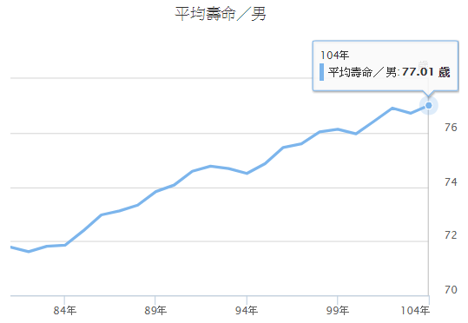
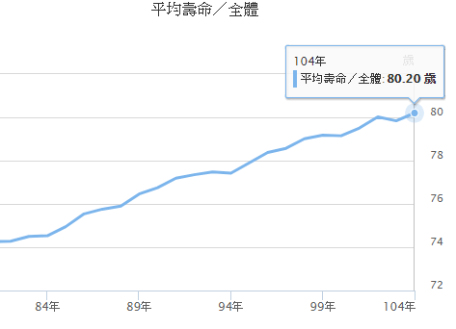
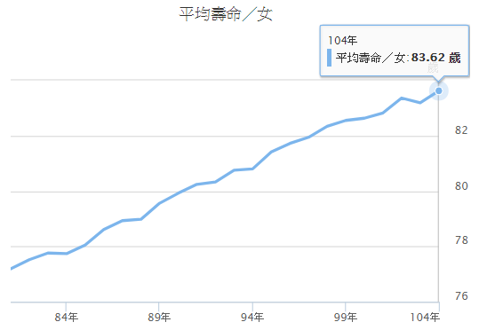
壽命延長也許是福氣
106年8月
總人口數：23,556,169人
104年
平均壽命/男：77.01歲
104年
平均壽命/整體：80.20歲
104年
平均壽命/女：83.62歲
內政部統計處

Slide 4
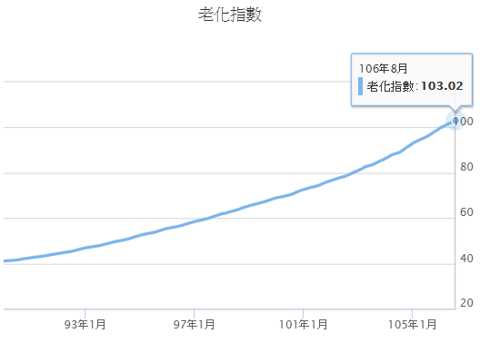
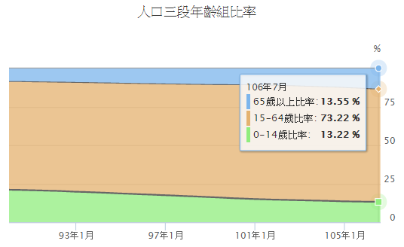
不斷老化的人口結構
106年8月
老化指數：103.02
106年7月
65歲以上比率：13.55%
15-64 歲比率：73.22%
0-14 歲比率：13.22%
台灣將在2018年進入高齡社會，2025年進入超高齡社會(65歲以上人口占總人口比例達到20% )
內政部統計處
Notes:
(根據聯合國世界衛生組織定義，65歲以上老年人口占總人口比例達到7%時稱為「高齡化社會」，達到14%是「高齡社會」，若達20%則稱為「超高齡社會」。)
老化指數：為衡量一個國家/地區人口老化程度之指標，即每100個65歲以上人口對14歲以下人口之比，指數越高，代表高老齡化情況越嚴重。

Slide 5
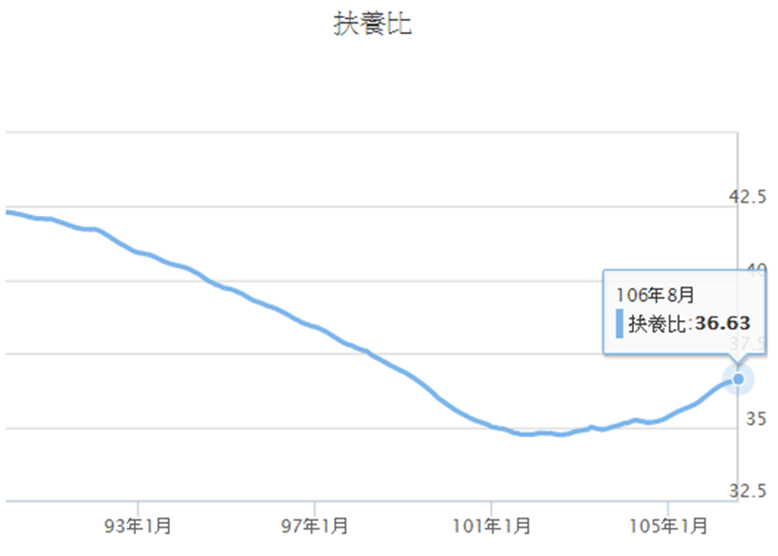
年輕的你，會不會擔心！
出生率
106年8月
扶養比：36.63
死亡率
這意謂著將來：
現在的我們，需負擔的扶養人口，越來越多。
將來的我們，能扶養我們的人口，越來越少。
內政部統計處
Notes:
扶養比：每100個工作年齡人口（15至64歲人口）所需負擔依賴人口（即14歲以下幼年人口及65歲以上老年人口），也稱為依賴人口指數，扶養比愈高，負擔也愈重。

Slide 6
老化會伴隨有：
減少：
肌肉量、性慾、新陳代謝、身體的含氧量、生長荷爾蒙、骨密度、高密度膽固醇、皮膚厚度、視力、聽力、深度睡眠…
增加：
脂肪、低密度膽固醇、血壓、可體松、發炎…
Age Ageing. 2014 Nov; 43(6): 748–759. Published online 2014 Sep 21.

Slide 7
尤其是…
肌少症
疲勞

Slide 8
認識肌少症
骨骼肌的流失：50歲以後每年肌肉量會減少1～2%。
3大指標：
肌肉量：四肢骨骼肌的肌肉重量，除以身高（公尺）的平方。
肌肉力量則可透過握力器檢測
身體表現則是檢測患者的走路速度來評估
肌肉量減少、
肌肉力量減少、
身體表現變差
Notes:
骨骼肌除了動作，也是身體儲存蛋白質的地方，當人體遇到壓力或飢餓時，身體會將骨骼肌的蛋白質轉為能量
2010年時歐洲肌少症聯盟召集專家開會，訂出3項重要指標

Slide 9
肌少症3大指標（亞洲定義）
指 標 | 指 標 定 義
1.肌肉量 | BIA ：男性<7.0 kg/m²，女性<5.7 kg/m² DXA：男性<7.0 kg/m²，女性<5.4 kg/m²
2.肌肉力量 | 男性<26公斤 女性<18公斤
3.身體表現 | 行走速度每秒小於0.8公尺
檢測結果分析
符合指標1，另兩項不符合 → 肌少症前期
符合指標1，另兩項其中有一項符合 → 肌少症
3項都符合指標 → 嚴重肌少症
DXA（Dual energy X-ray Absorptiometry）雙能量X光吸收儀
BIA（Bioelectrical Impedance Analysis, BIA）身體阻抗儀

Slide 10
關於肌少症
肌少症的主要成因：
營養不足、不愛運動、慢性疾病
補充蛋白質，尤其是BCAAs(支鏈胺基酸)：
其中白氨酸(leucine)尤其重要，白氨酸能夠增進蛋白質的生成和減少蛋白質被分解。
維生素D是另一個可以預防肌少症的方式

Slide 11
長期疲勞所造成的影響
慢性疲勞症候群
情緒憂鬱
焦慮恐慌
肌纖維疼痛
腸躁症
疲累、
不明原因的疼痛、
注意力下降、
情緒不穩
Notes:
過度的壓力會導致：
增加發炎反應（腦部亦受波及）
減少「乙醯膽鹼」的量
降低「血清素」的量
損摥海馬迴
降低BDNF（Brain-derived neurotrophic factor）
減少慢波睡眠
新陳代謝紊亂
增加血液濃稠度與血小板凝集，導致栓塞。

Slide 12
面對挑戰的準備
支鏈胺基酸
(BCAAs：branched chain amino acids)
葡萄籽萃取物
西洋蔘根萃取物

Slide 13
蛋白質是肌肉的重要組成
人體的體重約有 40% 由肌肉組成
肌肉含有
70-75% 的水分
20% 的蛋白質
一個70公斤體重的人，
肌肉蛋白質組成大約佔了5-6公斤。

Slide 14
肌肉的組成
支鏈胺基酸為肌肉蛋白質的重要成分
支鏈胺基酸有三種，皆為必需胺基酸：
佔身體所有必酸胺基酸的 35-40%
佔肌肉組織的 14-18%
白胺酸、
異白胺酸、
纈胺酸
J Nutr. 2003 May;133(5):1383-9.
2006 American Society for Nutrition：Nutraceutical Effects of Branched-Chain Amino Acids on Skeletal Muscle

Slide 15
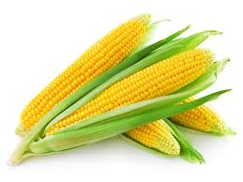
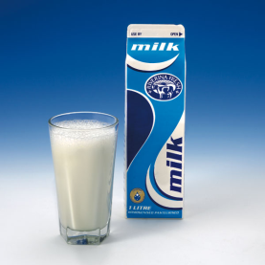
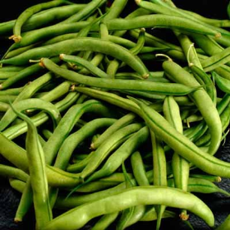
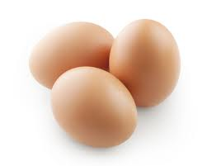
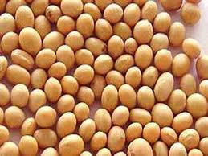
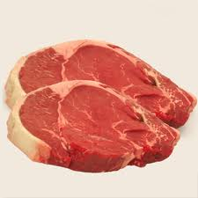
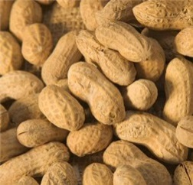
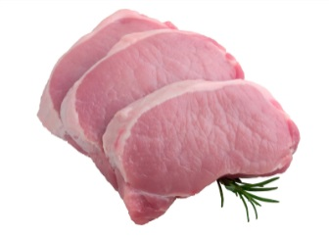
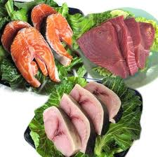
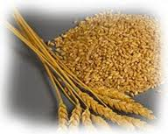
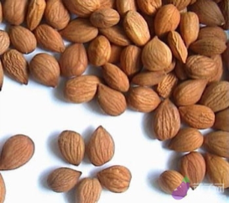
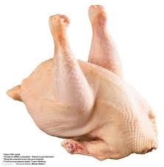
白胺酸(Leucine)
是全身蛋白質裡含量最多的胺基酸(9%)
是食物中所含胺基酸裡，唯一可刺激肌肉蛋白質合成。
修補肌肉損傷、調節血糖、能量代謝
增加生長激素分泌、協助燃燒內臟脂肪
食物來源：黃豆、牛肉、花生、豬肉、魚肉、小麥胚芽、杏仁、雞肉、雞蛋、豆類、牛奶、玉米

Slide 16
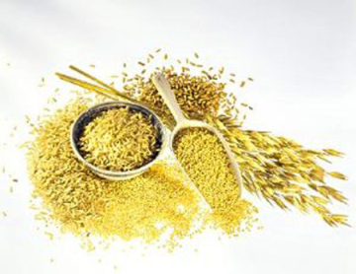
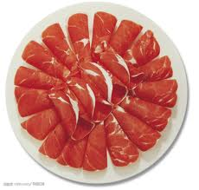
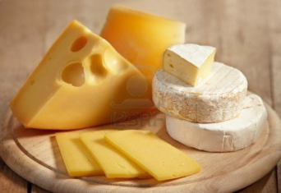
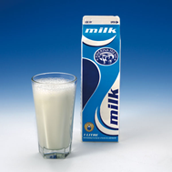
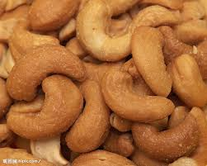
異白胺酸(Isoleucine)
是全身蛋白質裡分布最廣的胺基酸
協助增加肌肉耐力、修補肌肉損傷、組織修復
增進能量釋放與加速體力恢復
食物來源：雞蛋、黃豆、雞肉、羊肉、起司、魚肉、 牛奶、腰果、穀類

Slide 17
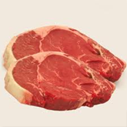
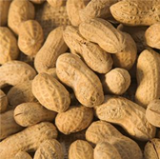
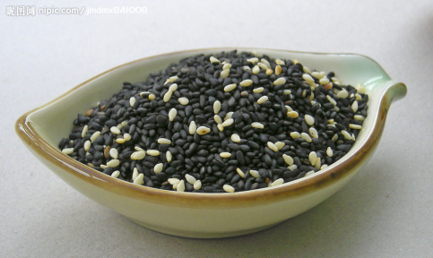
纈胺酸(Valine)
維持身體正常生長、組織修復、調節血糖、能量代謝
維持正常心智功能
食物來源：魚肉、家禽類、牛肉、黃豆、花生、芝麻、豆類

Slide 18
醫學研究結果
在運動前後補充BCAAs，可以減輕運動導致的肌肉痠痛與肌肉損傷，並促進肌肉蛋白質合成。
J Nutr. 2004 Jun;134(6 Suppl):1583S-1587S.
J Nutr. 2006 Feb;136(2):529S-532S.
J Sports Med Phys Fitness. 2009 Dec;49(4):424-31.
Int J Sport Nutr Exerc Metab. 2010 Jun;20(3):236-44.
J Int Soc Sports Nutr. 2011 Dec 14;8:23.

Slide 19
醫學研究結果
持續性的補充BCAAs，可有效的降低因運動所致的中低度肌肉損傷，尤其是從造成損傷之前就開始補充，效果更明顯！
Nutrients. 2017 Sep 21;9(10). pii: E1047. doi: 10.3390/nu9101047.

Slide 20
醫學研究結果
補充 BCAAs ：
可改善運動後的身心疲勞感，同時可維持較好的心智功能。
可降低運動後數天內所可能產生的痠痛及疲勞
Acta Physiol Scand. 1997 Jan;159(1):41-9
Eur J Appl Physiol. 2008 Nov;104(5):787-94. doi: 10.1007/s00421-008-0832-5. Epub 2008 Aug 13

Slide 21
醫學研究結果
BCAAs與醯胺麩胺酸並用，可以改善皮膚膠原蛋白的合成。
BCAAs與牛磺酸並用，可以減輕高強度運動引起的延遲性肌肉痠痛與肌肉損傷。
Amino Acids. 2013 Mar;44(3):969-76.
Adv Exp Med Biol. 2013;776:179-87.
J Nutr. 2006 Feb;136(2):529S-532S

Slide 22
BCAAs與肌肉合成及體能的關係
BCAAs可優先被肌肉利用
於運動中，可促進肌肉的合成，減少肌肉的分解，降低肌肉疲勞。
對於老年人，可促使肌肉的保存。
於運動前食用，可降低肝醣的消耗速度。
可降低神經的疲勞，因而改善持續性運動後的認知功能。
可增加注意力
https://examine.com/nutrition/updates-bcaa-and-ala/

Slide 23
醫學研究結果
補充葡萄籽萃取物
可對抗高脂肪飲食所致的肥胖
是心臟的保護因子
對抗可引起中風的發炎傷害
Cardiovascular Toxicology. 11:28-37, 2011

Slide 24
醫學研究結果
補充葡萄籽萃取物
對阿滋海默症（Alzheimer’s disease）有預防及治療的效果。
Nutrition and Dietary Supplements. 2:97-103,2010

Slide 25
葡萄籽萃取物
在人體的生物利用率高，有良好的抗氧化力，可保護脂及DNA不受自由基的攻擊。
對人類的乳房、肺部及胃部的腺癌細胞有細胞毒性，可抑制癌細胞的生長。
可保護肝、腎細胞，不受「乙酰氨基酚物」(普拿疼的成份)過量時的傷害。
可降低心肌缺氧或心肌梗塞對心臟細胞的傷害
促進結締組織及關節的健康
Toxicology. 148: 187-197, 2000

Slide 26
醫學研究結果
補充西洋蔘萃取物：
可改善精神的疲勞感，及維持腦力的活動度，同時可維持較正常的血糖值。
可改善認知能力，維持較健康的精神狀態及社交功能。
J Psychopharmacol. 2005 Jul;19(4):357-65
Ann Pharmacother. 2002 Mar;36(3):375-9.
J Psychopharmacol. 2006 Nov;20(6):771-81. Epub 2006 Jan 9.

Slide 27
醫學研究結果
補充西洋蔘萃取物：
當使用的時間拉長時，可有效的改善男性陰莖的勃起功能障礙。
性生活的滿意度，是對照組的兩倍！
Int J Impot Res. 1995 Sep;7(3):181-6
J Urol. 2002 Nov;168(5):2070-3
Asian J Androl. 2007 Mar;9(2):241-4. Epub 2006 Jul 11
Asian J Androl. 2009 May;11(3):356-61. doi: 10.1038/aja.2008.32. Epub 2009 Feb 23

Slide 28
醫學研究結果
針對45～60歲的停經婦女，補充西洋蔘萃取物：
可改善停經症候群的相關症狀
可降低總膽固醇、低密度膽固醇的濃度
可降低動脈內膜中層厚度
可改善性慾
Menopause. 2012 Apr;19(4):461-6. doi: 10.1097/gme.0b013e3182325e4b
J Sex Med. 2010 Apr;7(4 Pt 1):1469-77. doi: 10.1111/j.1743-6109.2009.01700.x. Epub 2010 Feb 5

Slide 29
西洋蔘根萃取物 (PANAX GINSENG)
研究指出：
可明顯降低疲勞，改善體能及認知功能。
相關的研究也包括：
改善男性勃起障礙
改善停經婦女的性慾
改善血糖的控制
抗發炎
預防皮膚、頭髮的老化
https://examine.com/nutrition/weekly-update-the-panax-ginseng-edition/

Slide 30
老得健康又有尊嚴
適度運動
均衡營養
足夠的蛋白質
補充支鏈胺基酸、抗氧物（如：葡萄籽萃取物）、西洋蔘根萃取物

